Slide 1
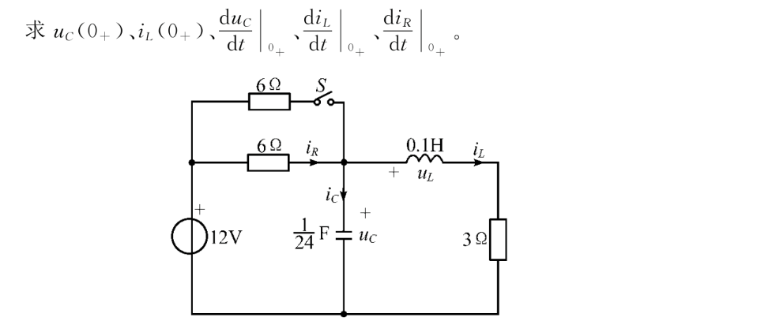

电路如图所示，开关未动作前电路已达稳态,t=0时开关S打开。
3Ω
3Ω
6V
$$\frac{1}{9}F$$

Slide 2
已知：t=0时开关由1→2，求换路后的u_{C}(t)，注：用三要素法求解
2
i₁
2Ω
1
1A
0.5F
10Ω
+
2Ω
－
u_{C}
4V
－
+

Slide 3
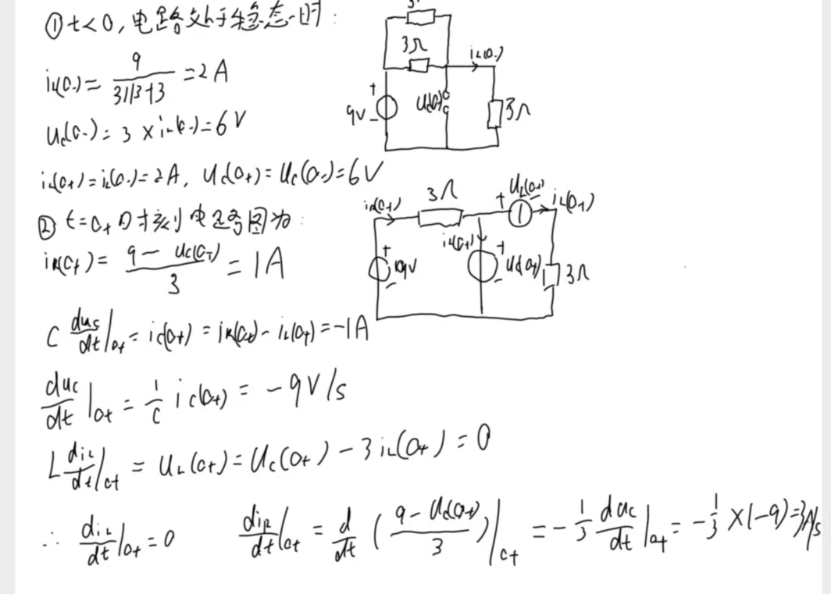

Slide 4
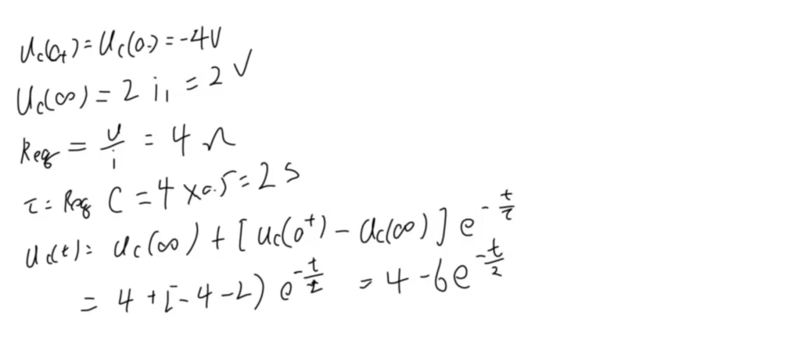
三要素法：

